Slide 1
DHTMLX 페이지
문희주 PPT

Slide 2
목차
레이아웃 설명
목차를 씁시다
요렇게
또는 이렇게

Slide 3
User관련 페이지 설명

Slide 4
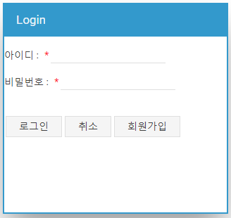
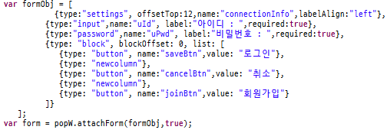
화면 설명 - Login
아이디와 비밀번호 입력을 강제시킴,
취소 버튼을 누르면 아이디와 비밀번호를 없앰
창의 레이아웃을 만드는 부분

Slide 5
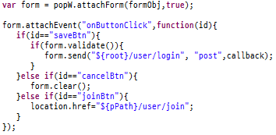
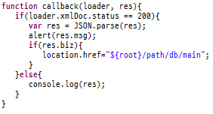
화면 설명 - Login
만든 설정대로 폼을 만들어주고
폼에 이벤트를 만들어준다.
로그인후 성공했다는 결과가 오면
Main페이지로 이동시킨다.

Slide 6
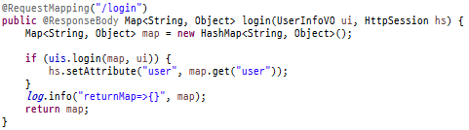
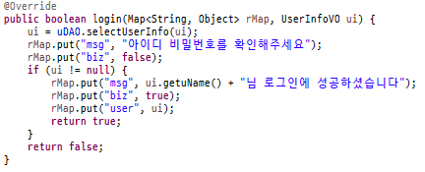


서버 설명 - Login
로그인 요청을 보내고 성공하면
세션에 유저 정보를 넣는다
로그인에 성공하면 성공했다고 값을 넣음
아이디,비밀번호 확인해서
맞는 아이디가 있는지 확인

Slide 7
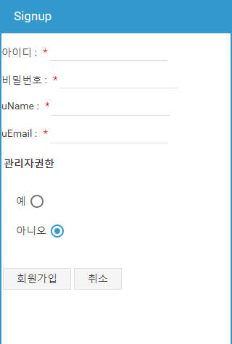
화면 설명 - Join
설정에 required를 넣어
필수적으로 입력해야 할수있게함

Slide 8
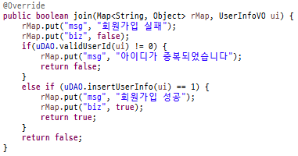
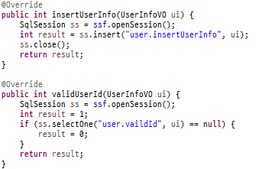
서버 설명 - Join
리턴값에 따라 메세지를 바꿈
입력과 중복체크를 하는부분

Slide 9
DB MAIN 설명

Slide 10
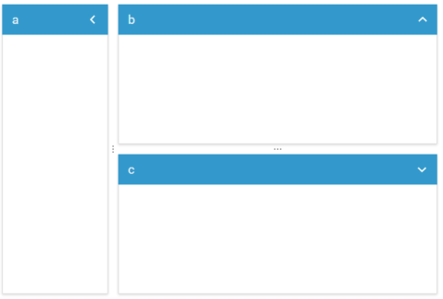
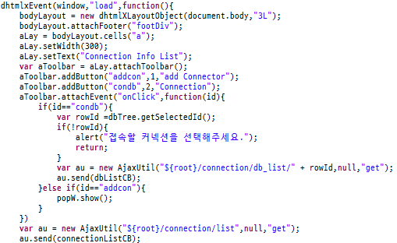

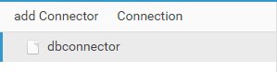
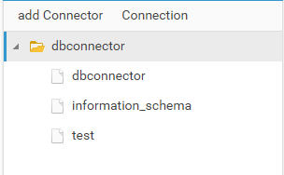
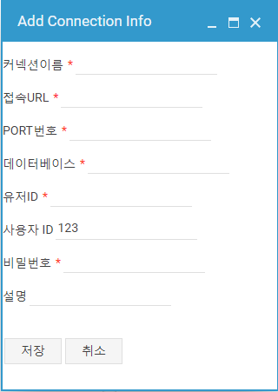
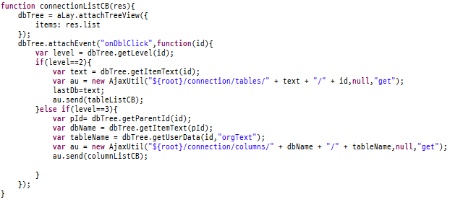
형식지정
페이지 설명 - 커넥션
A칸을 툴바로 만들고
매뉴 추가
툴바에 이벤트 적용
커넥션의 데이터베이스를 받은뒤 리스트에 적용
이벤트 성공시 이동
커넥션 추가창
TreeView에 이벤트 적용

Slide 11
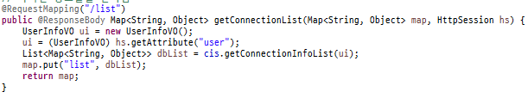
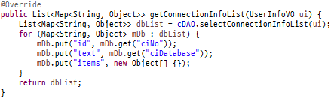

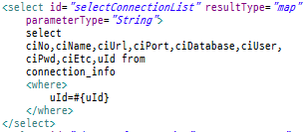
서버 설명 - 커넥션
로그인한 유저 정보를 받은뒤
service로 보내고 그 결과값을 보내줌
DAO로부터 connection 정보를 받은뒤
DHTMLX에서 사용할수있게 수정하고 리턴해줌
로그인한 아이디가 접근가능한 커넥션을 보내줌

Slide 12
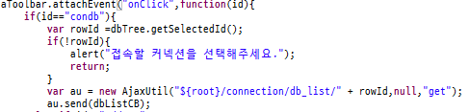
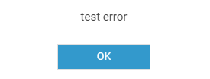
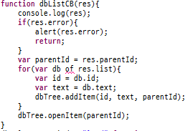
페이지 설명 - DB리스트
Connection 버튼을 누르면 작동
성공시 이동
에러가 있을시
어떤 에러인지 보여줌
dbTree에 아이템을 추가하고
열어줌

Slide 13
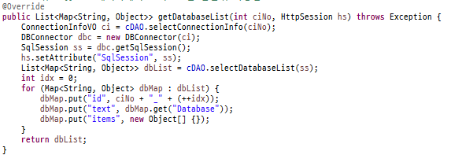

서버 설명 - DB리스트
데이터 베이스 정보를 받아오고
그것을 기반으로 DBC를 만든뒤
세션에 넣는부분
선택한 데이터베이스 정보에따라
정보를 받아옴

Slide 14

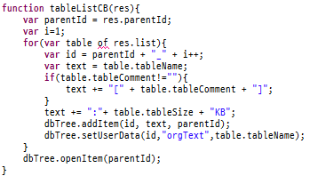
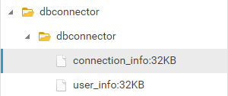
페이지 설명 - 테이블리스트
데이터베이스를 더블클릭했을 때 작동
이름 뒤에 테이블의 용량을 써줌

Slide 15

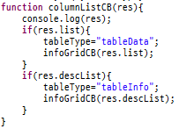
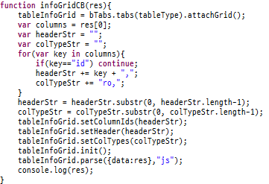
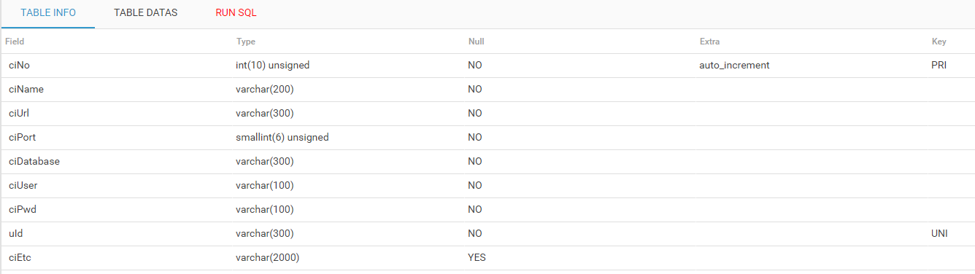
페이지 설명 - 테이블
테이블을 클릭했을때 작동함
테이블 데이터를 받아왔는지
설정을 받아왔는지에 따라
분기를 나눠줌
테이블 해더설정을 만드는 부분
값을 넣어서 테이블 완성하는부분

Slide 16
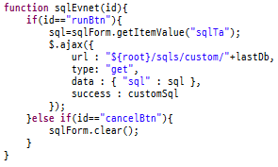
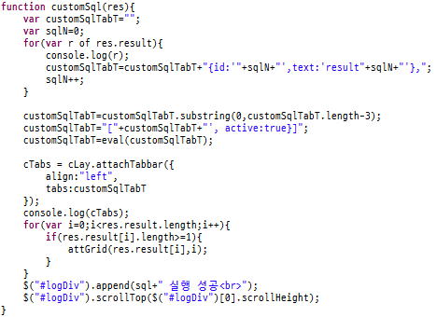
페이지 설명 – RUN SQL
실행 버튼을 누르면 입력한 SQL문을 가지고 서버로감
실행한 SQL만큼 탭을 만들어줌
해당하는 탭에 값을 넣어줌
실행한 SQL을 로그에 찍음

Slide 17
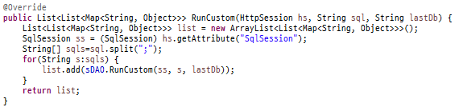
서버 설명 - RUN SQL
세미콜론을 기준으로 SQL문을 나누고
각각 실행하고 리스트에 넣는다

Slide 18
페이지 설명 - Connection 추가
현재 로그인중인 아이디로 자동설정됨

Slide 19
감사합니다

